Slide 1
Introducción a Spring MVC
Universidad Centroamericana “José Simeón Cañas”
Ciclo 01-2019

Slide 2
¿Cómo hemos venido desarrollando?
Programación web basada en “Servlets”
Forma HTML o JSP enviada a Servlet, este procesa los datos y retorna información
Funciona bien para aplicaciones web pequeñas, pero para mas grandes puede salirse de control (organizar HTML, librerías, Javascript, etc)
Una falta de estructura puede dar lugar a una mezcla engorrosa de diferentes tecnologías

Slide 3
Hay mejores formas de implementación
Separar el acceso a los datos, la lógica de negocio y la presentación utilizando una arquitectura MVC
Sin embargo, para esto debemos auxiliarnos de algún framework:
Struts
Tapestry
Java Server Faces
Etc..

Slide 4
Estos frameworks han ido evolucionando
Struts fue el mas popular en su momento, llegando últimamente a la versión 2.3.20
Tapestry, desarrollado por Apache, tiene bastante tiempo de existir. Se orienta al desarrollo modular (MVC) utilizando XML
Spring, fue el último en ser lanzado (2002), pero es el que mas vigente sigue. Tiene la característica de tener varios sub proyectos, entre ellos Spring MVC

Slide 5
¿Por qué utilizar Spring?
Se integra a frameworks ORM populares como Hibernate
Es de código abierto
Utiliza un patrón de inyección de dependencias, donde Spring provee de objetos a una clase, sin que esta tenga necesidad de instanciarla
La curva de aprendizaje (desde la versión 3) no es tan grande
Tiene una comunidad muy activa de usuarios

Slide 6
Gran parte de la funcionalidad de Spring está basada en el patrón de Inyección de Dependencias

Slide 7
Inyección de dependencias (ID) (dependency injection)
Es una forma de programación (patrón de diseño) del tipo de “inversión de control”
Normalmente, una clase programada por el usuario está encargada de instanciar sus objetos.
La inyección de dependencia, en cambio, “inyecta” a la clase objetos ya instanciados (he aquí el flujo inverso, no es la clase la que los instancia, sino que “se los instancian”)
Spring es el encargado de instanciar diferentes tipos de objetos e inyectarlos hacia las clases que lo requieran
La Inyección de Dependencias entonces es cuando el control de la aplicación es invertido hacia el framework. Este control es configurado en Spring a través de XML o de clases en Java

Slide 8
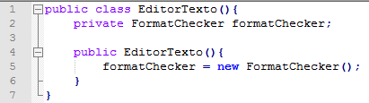
Un ejemplo de Inyección de Dependencia (ID)
Sin inyección de dependencia, en este caso hemos creado una “dependencia” entre EditorTexto y FormatChecker, ya que EditorTexto es el encargado de instanciar dicho objeto cuando sea utilizado (en el constructor).

Slide 9
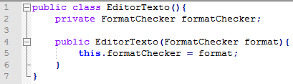
Utilizando Inyección de Dependencia
En este caso, EditorTexto no debe preocuparse por la instanciación del objeto FormatChecker, ya que este será instanciado fuera de su ámbito y será provisto a la clase EditorTexto mediante su constructor.

Slide 10
La inyección de dependencia es el núcleo del funcionamiento de Spring
Clases Java (POJO)
Se configura Spring ya sea mediante XML o clases en Java
Se crean las clases Java que serán manejadas por Spring
Estas clases son referenciadas en la configuración (Se crea la inyección de dependencias)
Esta es procesada por el contenedor de Spring
Al finalizar, la aplicación se encuentra completamente configurada con las instancias de dichos objetos
Metadata (configuración en Java)
Contenedor de Spring
Aplicación completamente configurada

Slide 11
¿Qué objetos podemos inyectar con Spring MVC?
Podemos inyectar practicamente cualquier objeto a una clase, media vez sea especificada como tal en la configuración de Spring.
Entre los objetos que se inyectan pueden estar:
DAOs
Repositorios
Datasources
Servicios
Esto facilita la administración de dichos objetos y Evita estar creando instancias de estos manualmente, delegando dicha responsabilidad a Spring. (Como adelanto, para inyectar un objeto manejado por Spring se utiliza la anotación @Autowired, el cual veremos mas adelante)

Slide 12
Componentes de Spring MVC
DispatcherServlet: Controlador central de Spring que maneja y redirige las peticiones HTTP. Envía la petición a los manejadores registrados para su procesamiento.
Handler Mapping: Contiene las entradas de todos los controladores registrados. El Dispatcher Servlet lo utiliza para saber donde tiene que mandar cada petición
View Resolver: Es utilizado para resolver los recursos de las vistas (páginas JSP) que son devueltos por el controlador.
Controller: Es la clase en Java que recibe la petición del DS para procesarla según la lógica de negocio

Slide 13
Componentes de Spring MVC
ModelAndView: Es un objeto que contiene tanto la información (modelo) y la vista (página JSP) a la que se enviará. Es devuelto por el controlador
View: Es la página JSP (o HTML) que contiene los elementos que serán procesados con la información del modelo para su despliegue al usuario

Slide 14
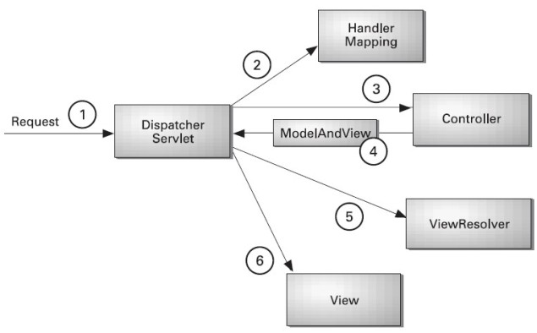
Funcionamiento de Spring MVC
Las peticiones ingresan al DispatcherServlet (DS), que trabaja como el controlador frontal.
El DS obtiene del Handler Mapping el nombre del controlador al que debe redirigir la petición
El Dispatcher Servlet redirige la petición al Controlador
El controlador procesa la petición y envía un objeto ModelAndView con la información del modelo y el nombre de la vista
Con esta información el DispatcherServlet consulta al ViewResolver para resolver el nombre de la vista con el recurso de la vista
El DS con esta información invoca a la vista (JSP) involucrada y la página es renderizada con la información del modelo

